Slide 1
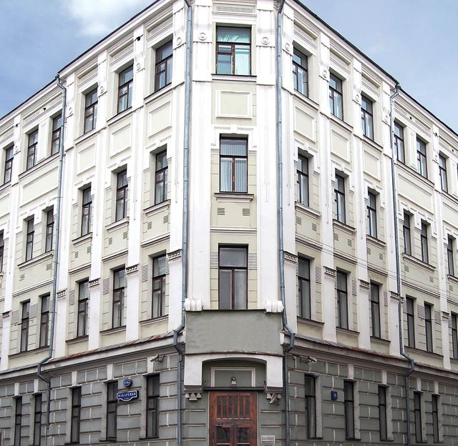
Воспитание сегодня:
ресурсы и дефициты
П.В. Степанов, д.п.н., заведующий лабораторией развития личности в системе образования

Slide 2
Главные ресурсы воспитания -
мотивация педагога и его статус в глазах детей
Техническое оснащение?
Общественный статус педагога?
Программа воспитания и календарный план?
Материальное стимулирование
Цифровой контент?

Slide 3
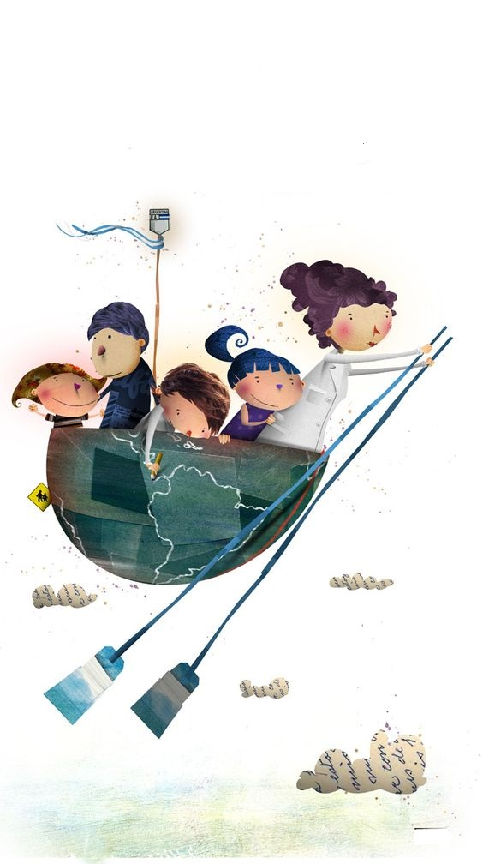
Главные ресурсы воспитания -
мотивация педагога и его статус в глазах детей
Мотивируют:
- доверие и поддержка руководства
- возможность самореализации
Демотивируют:
- отсутствие свободного времени
- навязанные мероприятия
Детская игра
Миссионерство
Творчество художника
Помощь по дому
Работа диктора
Труд маляра

Slide 4
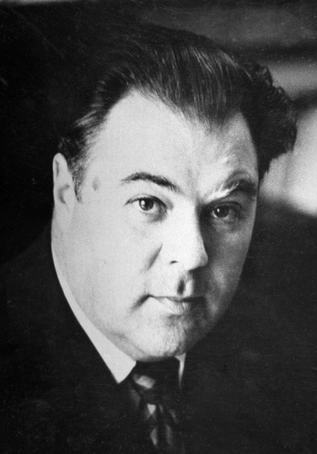
Главные ресурсы воспитания -
мотивация педагога и его статус в глазах детей
«Дети не всегда тянутся к знаниям, но всегда тянутся к личности. Самое плохое, когда учитель – “пирожок ни с чем”»
На мировоззрение ребенка большее влияние оказывает тот, кто является для него значимым взрослым, кому он доверяет, с кем чувствует свою общность.
В.А.Караковский

Slide 5
понимания
1. Дефицит…
Воспитание – немероприятийно! Важны не отдельные мероприятия, а постоянные интересные деятельности с большим количеством малых дел и повседневного общения
М е р о п р и я т и я
Профанация
воспитания
Воспитание
Малые дела и повседневное
общение

Slide 6
понимания
1. Дефицит…
Воспитание – немероприятийно! Важны не отдельные мероприятия, а постоянные интересные деятельности с большим количеством малых дел и повседневного общения
Это поможет ребенку найти свой интерес в школе и
направит его энергию в конструктивное русло.
Это поможет педагогу стать значимым для ребенка
взрослым и эффективно влиять на него.

Slide 7
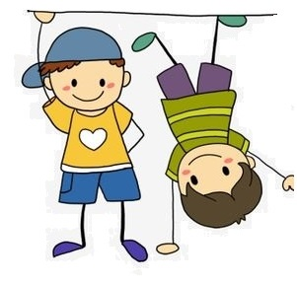
2. Дефицит активностей, связанных с риском, самоиспытанием
Они важны для того, чтобы вовлечь в орбиту воспитания детей, склонных к экстремальным формам поведения.
Они привлекательны и для «закрытых», застенчивых, закомплексованных детей, так как дают им возможность почувствовать уверенность в себе.

Slide 8
3. Дефицит камерных активностей
Важны для вовлечения в орбиту воспитания детей, не склонных к «массовкам», избегающих большого скопления людей.
После пандемии и в связи с нарастающей цифровизацией общества таких детей становится все больше.

Slide 9
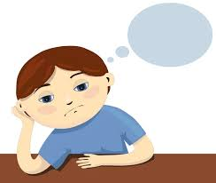
4. Дефицит рефлексивных практик
Только через рефлексию формируется мировоззрение ребенка, а не просто заучивается набор «правильных суждений».
Рефлексивные практики помогают ребенку «сделать паузу» в охватывающем его информационном потоке и разобраться в себе, своих взглядах, в своем мироощущении.
Почти половина школьников (45 %) не имеет такого рефлексивного опыта.

Slide 10
5. Дефицит неформального общения с детьми
Доминирование в школе функционального общения создает барьер между педагогом и ребенком, препятствуя воспитанию.
Неформальное общение – первый шаг к профилактике агрессии и насилия в школе.
Почти половина школьников (42%) лишена возможности такого общения.

Slide 11
6. Дефицит русского языка

Slide 12
Эффективно влиять
Стать значимым взрослым
Развивать в себе незаурядность
Устанавливать доверительные отношения с детьми
Включиться в совместную с детьми интересную деятельность
Разнообразить деятельности в соответствии с особенностями детей
Поддерживать мотивацию педагогов –
доверять и поощрять их профессиональную самореализацию

Slide 13
Спасибо
за внимание!

Slide 14
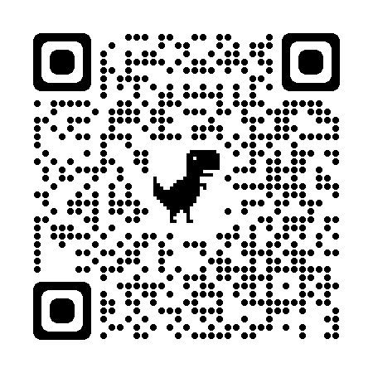
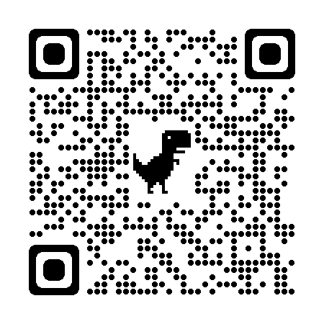
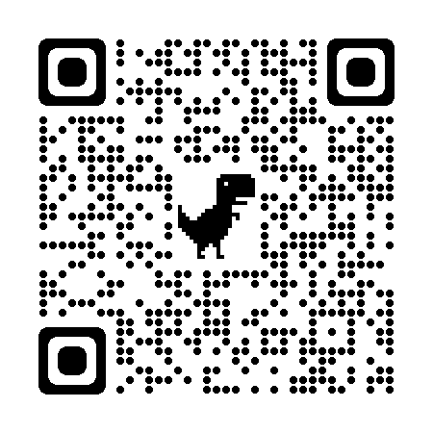
Методические материалы в помощь школе
Методическое пособие «Воспитание в современной школе: от программы к действиям»
Методический видеоролик «Как сделать урок воспитывающим?»
Цифровое интерактивное пособие
«Воспитание на уроке»

